Slide 1
Защита от несанкционированного доступа к информации

Slide 2
Защита с использованием паролей
Для защиты от несанкционированного доступа к программам и данным, хранящимся на компьютере, используются пароли.
Пароль - набор знаков, предназначенный для подтверждения личности или полномочий.
Компьютер разрешает доступ к своим ресурсам только тем пользователям, которые зарегистрированы и ввели правильный пароль.

Slide 3
Защита с использованием паролей
Каждому конкретному пользователю может быть разрешен доступ только к определенным информационным ресурсам.
Производится регистрация всех попыток несанкционированного доступа.
Вход по паролю может быть установлен в программе BIOS Setup, компьютер не начнет загрузку операционной системы, если не введен правильный пароль.

Slide 4
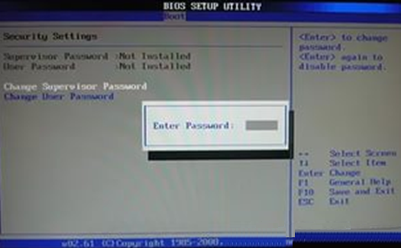
Защита с использованием паролей
Преодолеть такую защиту нелегко, более того, возникнут серьезные проблемы доступа к данным, если пользователь забудет этот пароль.

Slide 5
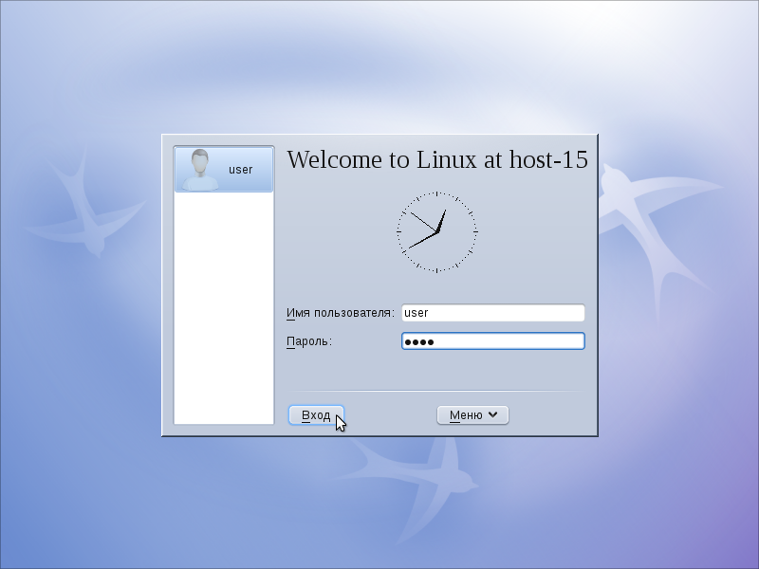
Защита с использованием пароля используется при загрузке операционной системы (при загрузке системы каждый пользователь должен ввести свой пароль).
Ввод пароля в операционной системе Windows
Ввод пароля в операционной системе Linux

Slide 6
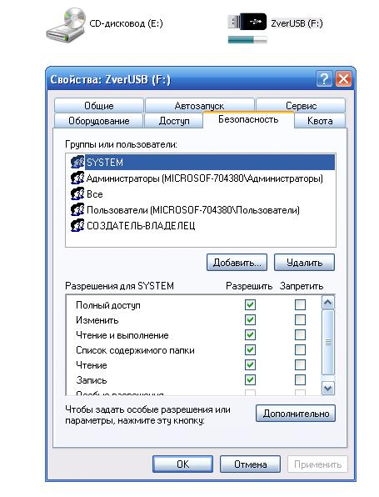
Права доступа
От несанкционированного доступа может быть защищен каждый диск, папка или файл локального компьютера.
Для них могут быть установлены определенные права доступа (полный доступ, изменение, чтение, запись и др.), причем права могут быть различными для различных пользователей.

Slide 7
Биометрические системы защиты
Биометрические признаки — это четкие, индивидуальные, биологически обусловленные характеристики каждого человека.
Используемые в этих системах характеристики являются неотъемлемыми качествами личности человека и поэтому не могут быть утерянными и подделанными.

Slide 8
К биометрическим системам защиты информации относятся системы идентификации:
по отпечаткам пальцев;
по характеристикам речи;
по радужной оболочке глаза;
по изображению лица;
по геометрии ладони руки.

Slide 9
Идентификация по отпечаткам пальцев
Оптические сканеры считывания отпечатков пальцев устанавливаются на ноутбуки, мыши, клавиатуры, флэш-диски, а также применяются в виде отдельных внешних устройств и терминалов (например, в аэропортах и банках).
Если узор отпечатка пальца не совпадает с узором допущенного к информации пользователя, то доступ к информации невозможен.

Slide 10
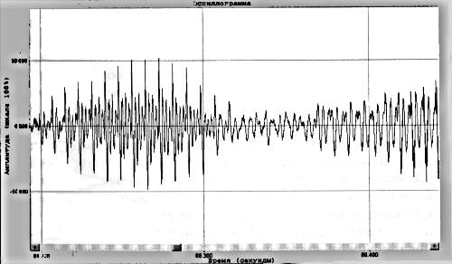
Идентификация по характеристикам речи
Интерес к этому методу связан с прогнозами внедрения голосовых интерфейсов в операционные системы.
Голосовая идентификация бесконтактна и существуют системы ограничения доступа к информации на основании частотного анализа речи.
Каждому человеку присуща индивидуальная частотная характеристика каждого звука (фонемы).

Slide 11
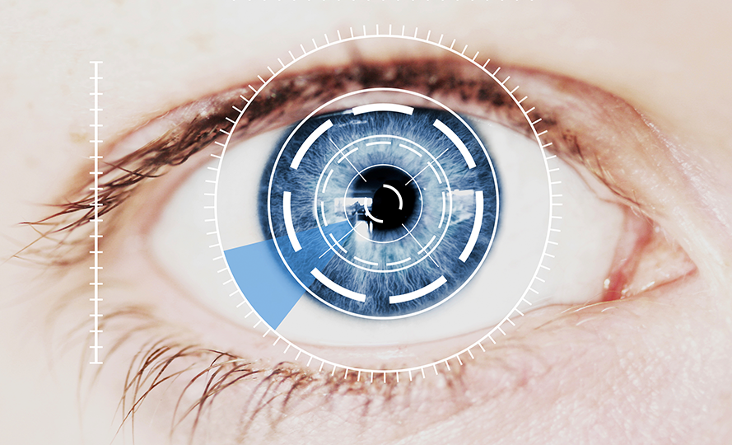
Идентификация по радужной оболочке глаза
Радужная оболочка глаза является уникальной для каждого человека биометрической характеристикой. Она формируется в первые полтора года жизни и остается практически неизменной в течение всей жизни.
Изображение глаза выделяется из изображения лица и на него накладывается специальная маска штрих-кодов. Результатом является матрица, индивидуальная для каждого человека.
Для идентификации по радужной оболочке глаза применяются специальные сканеры, подключенные к компьютеру.

Slide 12
Идентификация по изображению лица
Распознавание человека происходит на расстоянии, без задержек и отвлечения внимания и не ограничивают пользователя в свободе перемещений.
По лицу человека можно узнать его историю, симпатии и антипатии, болезни, эмоциональное состояние, чувства и намерения по отношению к окружающим. Всё это представляет особый интерес для автоматического распознавания лиц (например, для выявления потенциальных преступников).
Идентификационные признаки учитывают форму лица, его цвет, а также цвет волос. К важным признакам можно отнести также координаты точек лица в местах, соответствующих смене контраста (брови, глаза, нос, уши, рот и овал).
В настоящее время начинается выдача новых загранпаспортов, в микросхеме которых хранится цифровая фотография владельца.

Slide 13
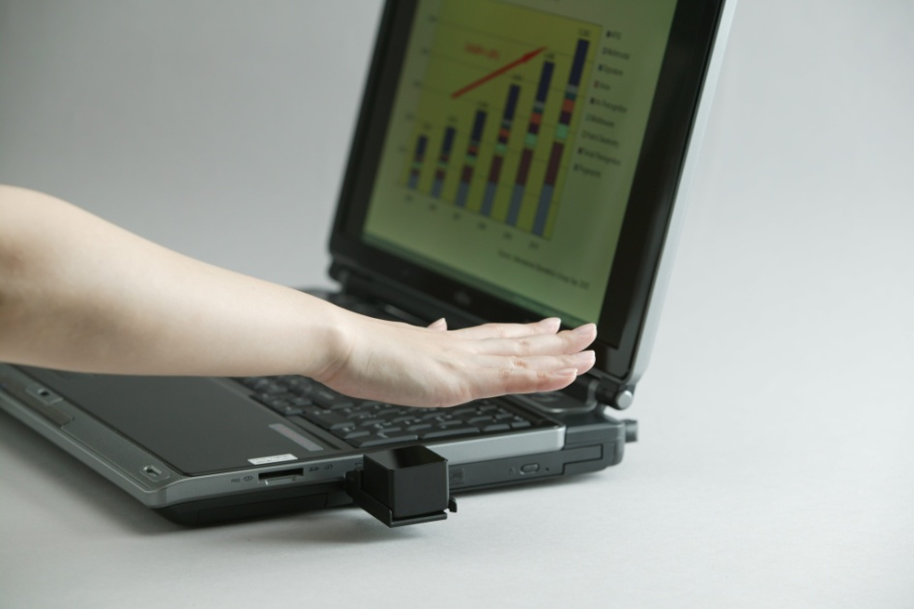
Идентификация по ладони руки
В биометрике в целях идентификации используется простая геометрия руки — размеры и форма, а также некоторые информационные знак и на тыльной стороне руки (образы на сгибах между фалангами пальцев, узоры расположения кровеносных сосудов).
Сканеры идентификации по ладони руки установлены в некоторых аэропортах, банках и на атомных электростанциях.

Slide 14
Физическая защита данных на дисках
Для обеспечения большей скорости чтения/записи и надежности хранения данных на жестких дисках используются RAID-массивы (Redundant Arrays of Independent Disks — избыточный массив независимых дисков).
Несколько жестких дисков подключаются к RAID-контроллеру, который рассматривает их как единый логический носитель информации.

Slide 15
Физическая защита данных на дисках
Способы реализации RAID-массива
Аппаратный
Программный
состоит из нескольких жестких дисков, управляемых при помощи специальной платы контроллера RAID-массива
реализуется при помощи специального драйвера

Slide 16
Физическая защита данных на дисках
Уровни RAID-массивов
RAID О
RAID 1
Запись осуществляется по принципу чередования: данные делятся на порции одинакового размера ( A l , А2, A3 и т. д.), и поочередно распределяются по всем дискам, входящим в массив
Запись осуществляется по принципу зеркалирования, при котором все порции данных (А1, А2, A3 и т.д.), записанные на одном диске, дублируются на другом

Slide 17
Домашнее задание
Стр. 43-50.
Подготовить доклад на тему:
1. Основные типы вредоносных программ.
2. Антивирусные программы.
3. Признаки заражения компьютера.
4. Действия при наличии признаков заражения компьютера.

